Slide 1
Java Basics
Lecture 1

Slide 2
What is Java
Installing the Java SDK & creating Your First Java App
Java Main Method
Java Project Overview, Compilation and Execution
Java Core Concepts
Java Syntax
Java Variables
Java Data Types
Java Math Operators and Math Class

Slide 3
Java Arrays
Java Strings
Java Operations
Java Classes

Slide 4
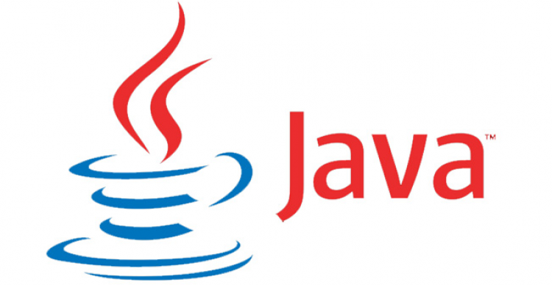
What is Java ?
Java — это объектно-ориентированный язык программирования, разработанный компанией Sun Microsystems а в настоящее время принадлежащий Oracle Corporation.
Java задумывался как универсальный язык программирования, который можно применять для различного рода задач.
Проект языка Java был инициирован в 1991 году Джеймсом Гослингом и его коллегами. Вначале язык назывался «Oak».
Позже проект был переименован в «Java», как отсылка к Java coffee. По этой причине логотипом языка является чашка кофе.

Slide 5
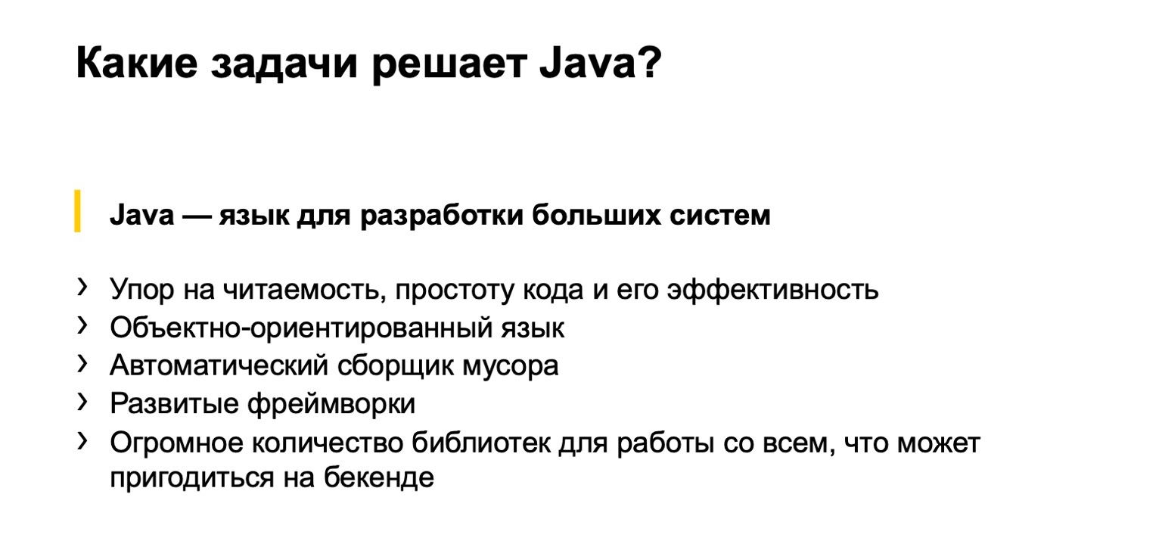

Slide 6
WORA - Write once, run anywhere
Ключевой особенностью языка является независимость от платформы: это означает, что одна и та же программа Java может работать на нескольких платформах без каких-либо изменений!
Этот принцип также известен как «пиши один раз, запускай где угодно» (или WORA).

Slide 7
Installing the Java SDK & creating Your First Java App
JRE представляет минимальную реализацию виртуальной машины, а также библиотеку классов.
Java Development Kit — бесплатно распространяемый компанией Oracle Corporation комплект разработчика приложений на языке Java, включающий в себя компилятор Java, стандартные библиотеки классов Java, примеры, документацию, различные утилиты и исполнительную систему Java.

Slide 8


Где используется Java?
Вэб-приложения.
Трейдинговые приложения.
Android приложения.
Десктопные приложения
Backend (Server)
Java используется в наших смартфонах Android, в индустрии финансовых услуг, телекоммуникациях, встроенных системах и во многих других областях

Slide 9

Java SE Development Kit 15 Downloads
https://www.oracle.com/ru/java/technologies/javase-jdk15-downloads.html
Скачать IntelliJ IDEA Community
https://www.jetbrains.com/ru-ru/idea/download/#section=windows

Slide 10
Java Project Overview, Compilation and Execution
Компиляция в программировании — это приведение исходного кода в байт-код для последующего старта программы.
Порядок действий от исходного кода до запуска программ выглядит так:
Есть исходный код в файле с именем НазваниеКласса.java;
Если в коде нет ошибок, он компилируется в байт-код (в файл НазваниеКласса.class);
Программа запускается.

Slide 11
Java Variables
Переменные используются для хранения данных в программе. Переменная представляет именнованную область памяти, которая хранит значение определенного типа. Каждая переменная имеет тип, имя и значение. Тип определяет, какую информацию может хранить переменная или диапазон допустимых значений.
int x;

Slide 12
Java Main Method
Входной точкой в программу на языке Java является функция main, которая определена в классе Program.
public static void main (String args[])
При запуске приложения виртуальная машина Java ищет в главном классе программы метод main с подобным заголовком, и после его обнаружения запускает его.

Slide 13
Java Core Concepts
Концепции OOP (абстракция данных, инкапсуляция, наследование, полиморфизм)
Основные Java-конструкции, такие как циклы и типы данных
Обработка строк
Многопоточность
Обработка исключений
Синхронизация
Сериализация и десериализация

Slide 14
Java Syntax
Чувствительность к регистру — Java чувствителен к регистру
Название классов — для всех первая буква должна быть в верхнем регистре.
Если несколько слов используются, чтобы сформировать название класса, первая буква каждого внутреннего слова должна быть в верхнем регистре, например, «MyJavaClass».
Название методов — в синтаксисе Java все имена методов должны начинаться с буквы нижнего регистра.

Slide 15
Если несколько слов используются, чтобы сформировать имя метода, то первая буква каждого внутреннего слова должна быть в верхнем регистре, например, «public void myMethodName()».
Название файла программы — наименование файла программы должно точно совпадать с именем класса.
При сохранении файла, Вы должны сохранить его, используя имя класса и добавить «.java» в конце имени, например, «MyJavaProgram» — это название класса, тогда файл должен быть сохранен как «MyJavaProgram.java».
public static void main(String args[]) — обработка программы начинается с метода main(), который является обязательной частью каждой программы.

Slide 16
Java Data Types
Одной из основных особенностей Java является то, что данный язык является строго типизированным. Тип данных определяет диапазон значений, которые может хранить переменная или константа.
Итак, рассмотрим систему встроенных базовых типов данных, которая используется для создания переменных в Java:
boolean: хранит значение true или false
byte: хранит целое число от -128 до 127 и занимает 1 байт
short: хранит целое число от -32768 до 32767 и занимает 2 байта
int: хранит целое число от -2147483648 до 2147483647 и занимает 4 байта

Slide 17
long: хранит целое число от –9 223 372 036 854 775 808 до 9 223 372 036 854 775 807 и занимает 8 байт
double: хранит число с плавающей точкой от ±4.9*10-324 до ±1.8*10308 и занимает 8 байт
float: хранит число с плавающей точкой от -3.4*1038 до 3.4*1038 и занимает 4 байта
char: хранит одиночный символ в кодировке UTF-16 и занимает 2 байта, поэтому диапазон хранимых значений от 0 до 65535

Slide 18
Java Math Operators and Math Class
Для выполнения различных математических операций в Java в пакете java.lang определен класс Math. Его основные методы:

Slide 19
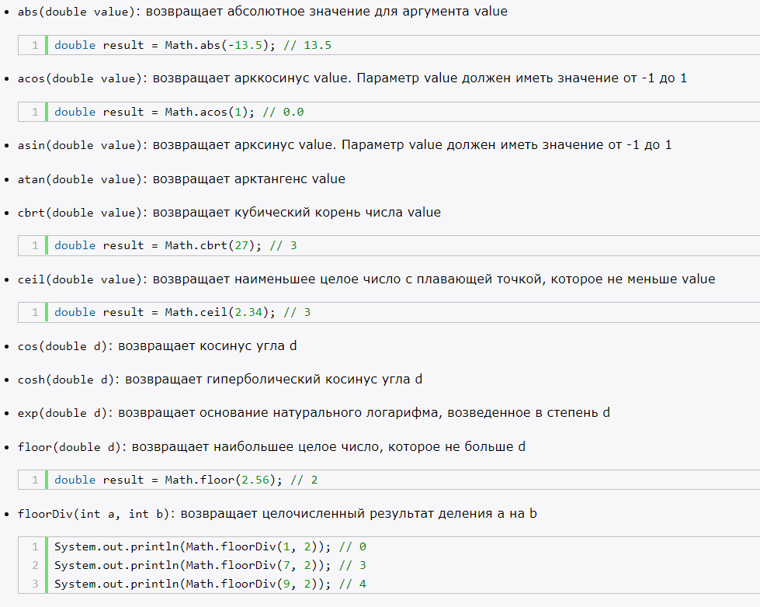

Slide 20
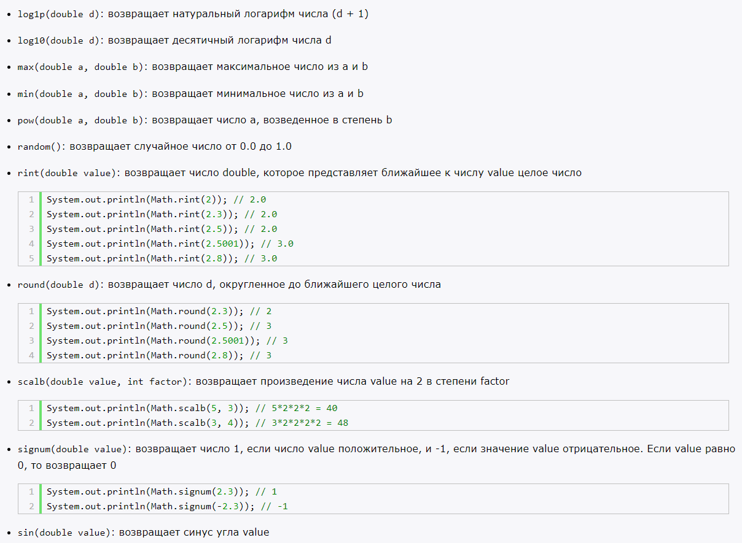

Slide 21
Java Arrays
В Java массив является объектом, который хранит несколько переменных одного и того же типа.
int nums[];
nums = new int[4]; // массив из 4 чисел

Slide 22
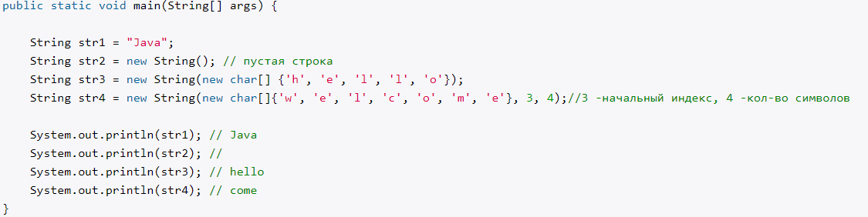
Java Strings
Строка представляет собой последовательность символов.

Slide 23
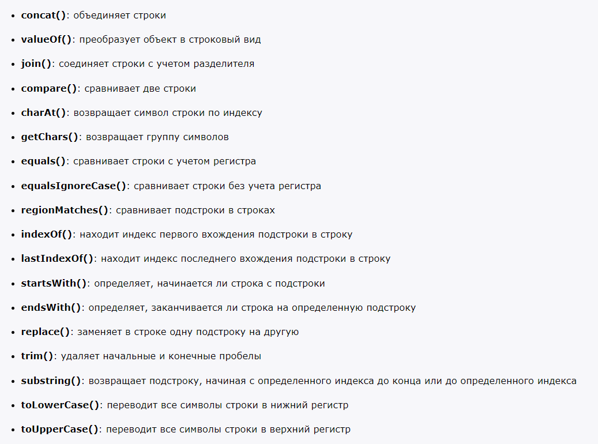

Slide 24
Java Operations
Все операторы Java можно разделить на следующие группы:
арифметические операторы;
операторы сравнения;
побитовые операторы;
логические операторы;
операторы присваивания;
прочие операторы.

Slide 25
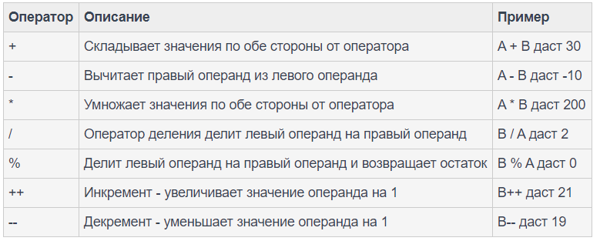

Slide 26
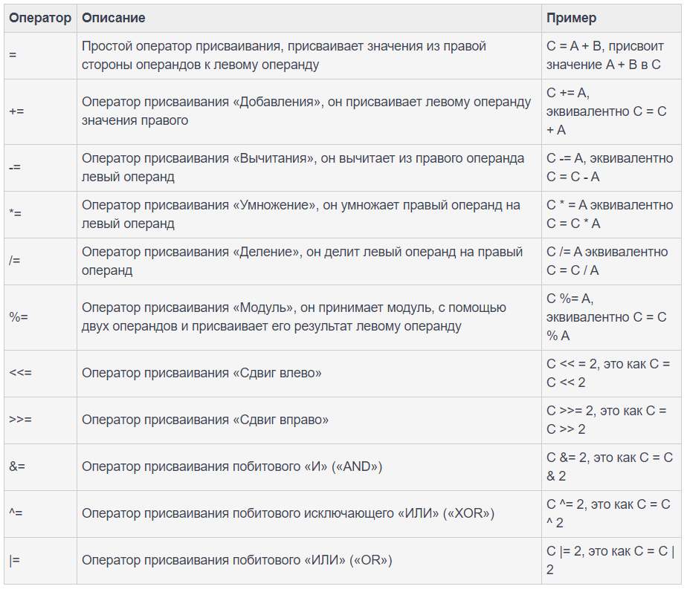

Slide 27
Java Classes
Шаблоном или описанием объекта является класс, а объект представляет экземпляр этого класса.

